Slide 1
DİKSİYON-2
VOKAL MEKANİZMA VE SES SAĞLIĞI
R.KORHAN SEZİN

Slide 2
SUNUM İÇERİĞİ
Vokal Mekanizma
Ses Anatomisi ve Fizyolojisi
Ses Bozukluklarına Genel Bakış
Ses Hijyeni

Slide 3
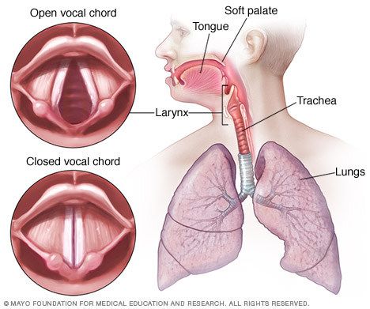
VOKAL MEKANİZMA
Konuşma çok sayıda fizyolojik sistemin ko-ordinasyon içerisinde çalışarak ortaya çıkardığı ses paternleridir.
Dört temel sistem:
  Solunum
    Fonasyon
      Reazonans
        Artikülasyon

Slide 4
VOKAL MEKANİZMA
Solunum (Akciğerler- jeneratör organımız)
Fonasyon (Larenks- vibratör organımız)
Rezonans (Faringeal, oral ve nazal boşluklar)
Artikülasyon (Dil, dudak, damak ve çene hareketlerimiz)

Slide 5
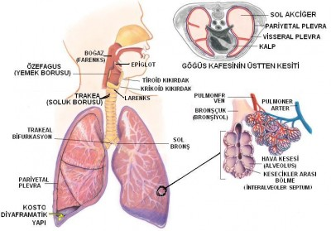
SOLUNUM
Vücudun organlarına oksijen sağlamak ve yaşamı devam ettirmek için temel fonksiyondur.
Solunum fonksiyonunun temel organı akciğerlerdir.

Slide 6
AKCİĞERLER
Koni şeklinde ve pembe olan akciğerler kan, atardamar ve toplardamar ağı, konnektif doku, respiratuar yol ve gaz değişimi için özelleşmiş yapıları içerirler. Fissürler ile loblara ayrılmışlardır. Sağ akciğer 3, sol akciğer 2 loba ayrılmıştır
Akciğerler kendilerine ait kas dokusu olmayan yumuşak, elastik dokudan oluşan organlardır. Gaz değişimi akciğerlerde meydana gelir.

Slide 7
SOLUNUM
Akciğerler ve dış çevre arasındaki bağlantıyı oral ve nazal kaviteler, larinks, trakea ve bronşial tüpleri içine alan respiratuar pasaj sağlar.
Solunum inspirasyon ve ekspirasyon olmak üzere iki fazdan oluşur.
İstirahat halinde inspirasyon ve ekspirasyon fazları neredeyse birbirlerine yakınken konuşma sırasında solunumun %10’unu inspirasyon %90’ını ekspirasyon oluşturur.

Slide 8
SOLUNUM
Oksijen ihtiyacına göre refleksif olarak yapılan solunumdan ayrı olarak konuşma üretimi için yapılan solunum bu fazların uygun düzenlenmesini gerektirir.
Bu durum kendisine ait kas dokusu olmayan akciğerlerimizi çevreleyen kasların kontrollü bir şekilde kullanılmasını gerektirir.

Slide 9
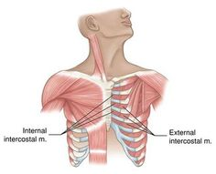

Slide 10
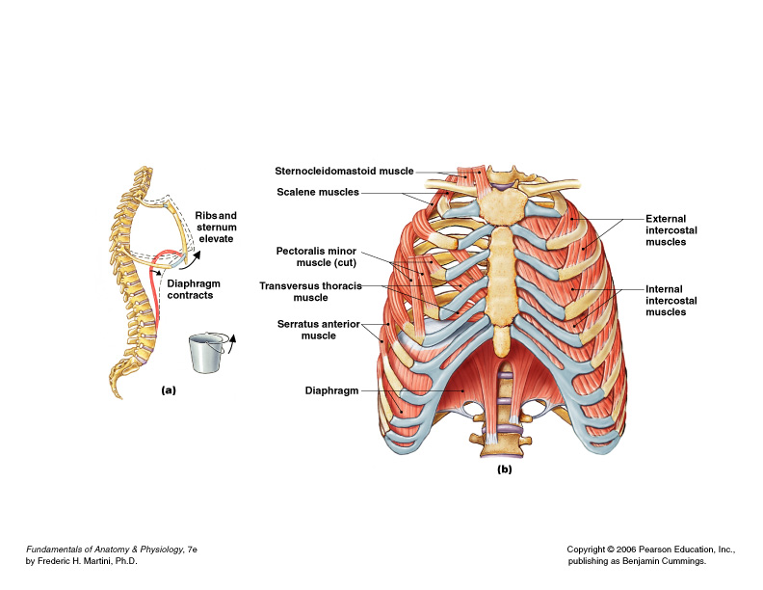

Slide 11
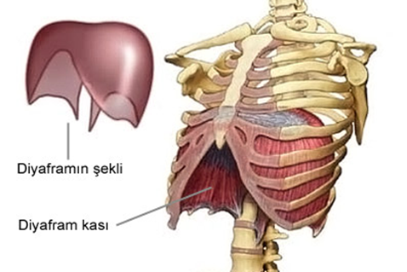
Diyafram, göğüs ve karın boşluklarını birbirinden ayıran kubbe şekilli, kas ve zarlardan oluşan bir yapıdır. Kasıldığı zaman düzleşerek abdomen boşluğuna doğru iner. Bu durum toraks boşluğundaki hacim büyümesine ve basıncın düşmesine neden olur. Toraks içi basıncın düşmesinden dolayı toraks hava ile dolar.

Slide 12
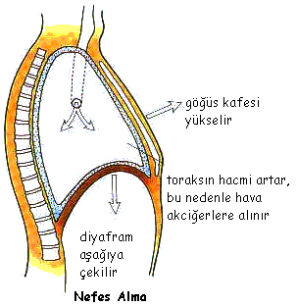
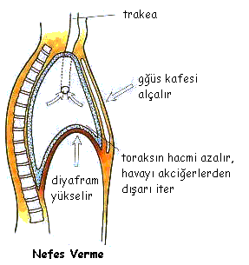
Diyaframın Hareketi

Slide 13
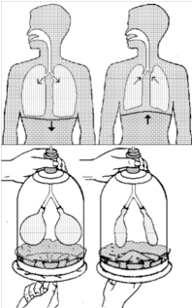

Slide 14
FONASYON
Ekspirasyon sırasında akciğerlerden dışarıya doğru yönlenen hava larinks kompleksi içerisinde bulunan vokal foldları titreştirerek fonasyonun oluşmasını sağlar.
Larinksin primer fonksiyonu akciğerleri korumaktır.
Aynı zamanda sesin üretildiği yer olan larinks kıkırdak, kas, tendon ve vokal foldlardan meydana gelir.

Slide 15
Larinks sadece sesin temel dalga formunu üretir.
Temel frekans adı verilen bu dalga erkeklerde ortalama 110 Hz, kadınlarda ise ortalama 220 Hz frekansındadır.
Üretilen bu ses vokal yol tarafından modifiye edilir ve şekillendirilir.

Slide 16
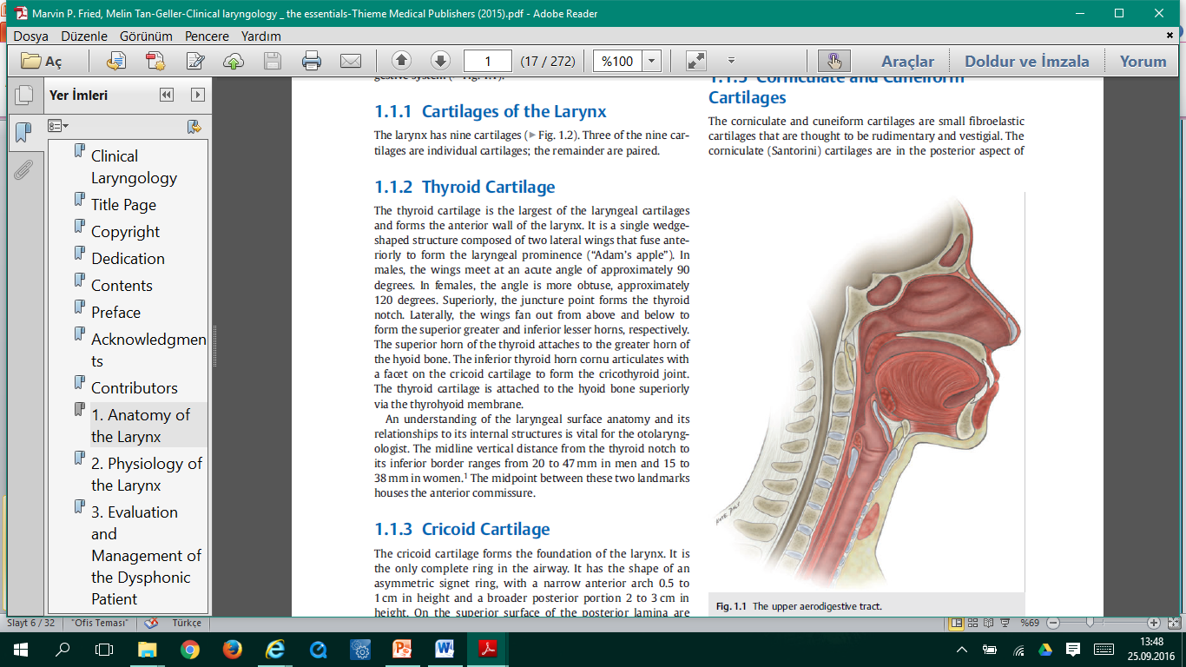
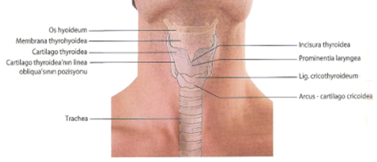
LARİNKS
Larinks’in boyu erkeklerde 43-44 mm, kadınlarda ise 36-41 mm civarındadır.

Slide 17
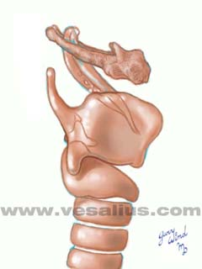
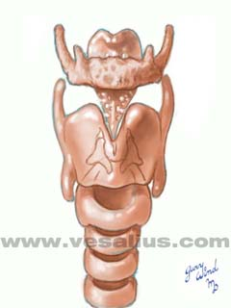
LARİNKS
Larinks’in hemen üstünde Hyoid kemik altında ise Trakea bulunur.

Slide 18
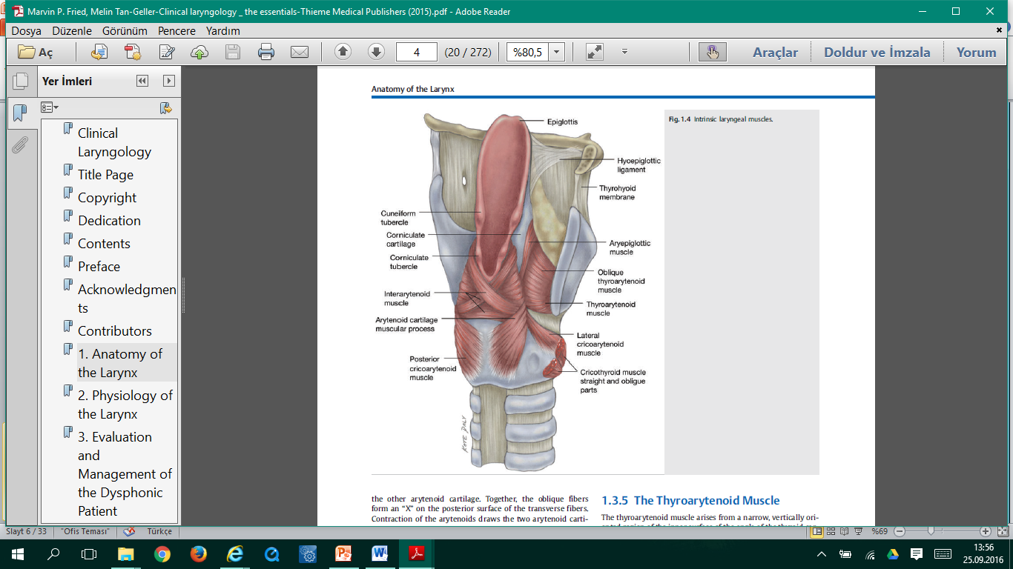
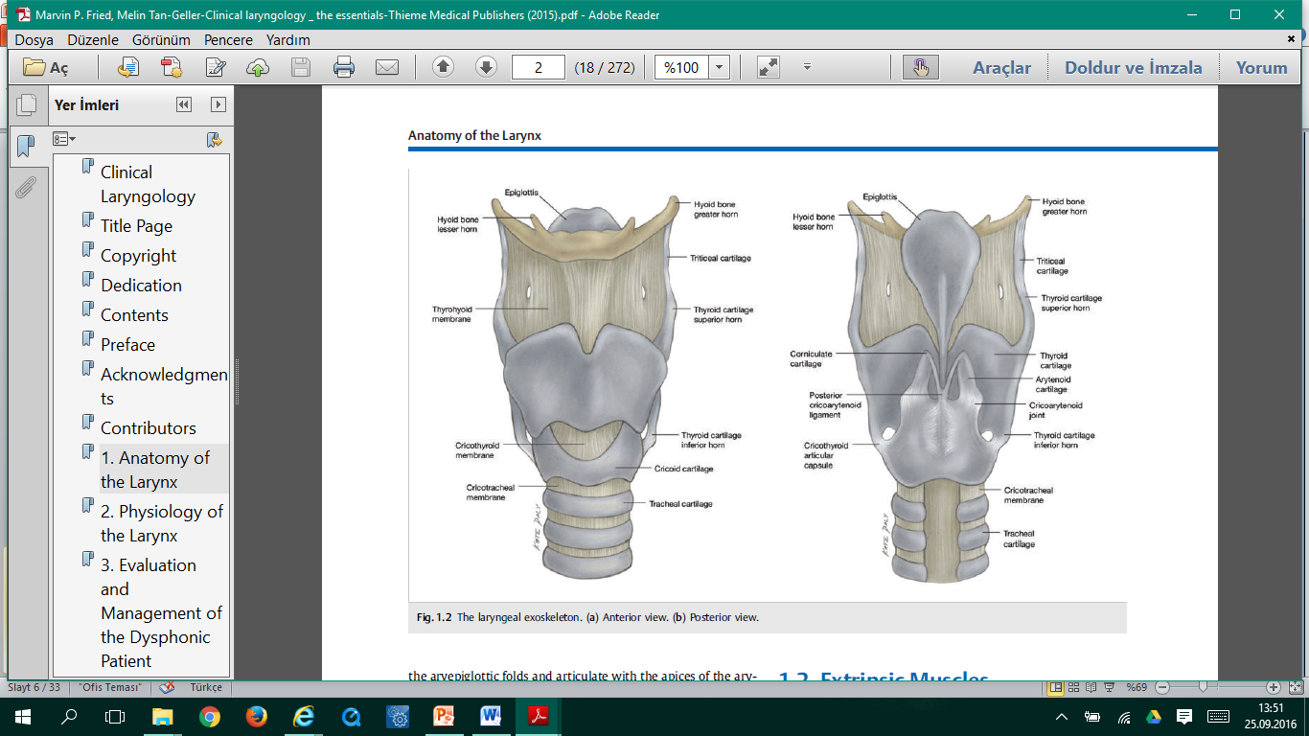
Bu yapılar birbirlerine ligamentler (bağ) ile bağlıdır.
Hyoid kemiği larinkse ve larinksi trakeaya bağlayan dokular ekstrinsik ligamentlerdir. İntrinsik ligamentler ise laringeal kıkırdakları birbirine bağlar.

Slide 19
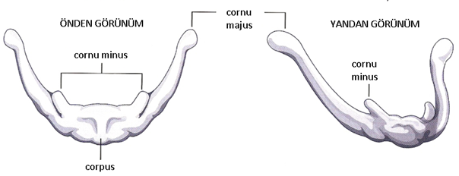
HYOİD KEMİK
Larinks’e ait bir kemik olmamakla birlikte dil ile larengeal yapılar arasında yer alan benzersiz bir yapıdır.
Diğer bir kemik ile bağlantısı olmayan vücuttaki tek kemiktir.
Hyoid, thyroid kıkırdağın cornu superior’u ile gevşek bir şekilde eklemleşir. Ortada bir corpus’u yanlarda cornu majus ve cornu minus denilen uzantıları vardır.

Slide 20
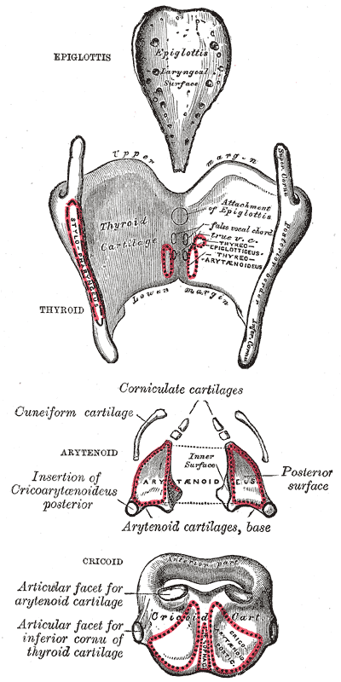
LARİNKS KIKIRDAKLARI
Larinks’in tek kıkırdakları:
Tiroid kıkırdak,
Krikoid kıkırdak
Epiglot;
Larinks’in çift kıkırdakları:
Aritenoid kıkırdaklar
Kornikulat kıkırdaklar
Küneiform kıkırdaklar
Ayrıca her zaman rastlanmayan cartilago triticea ve cartilago sesamoidea denen çift kıkırdaklar da bulunabilir.

Slide 21
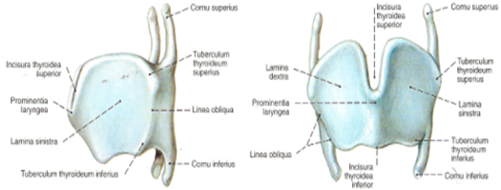
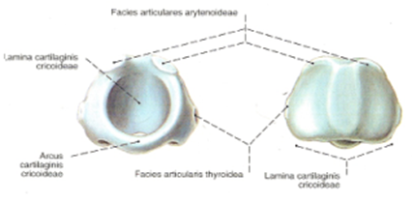
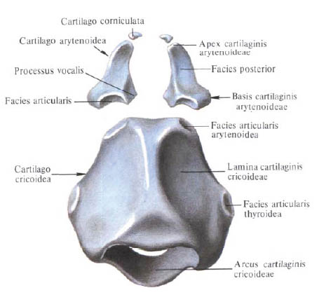
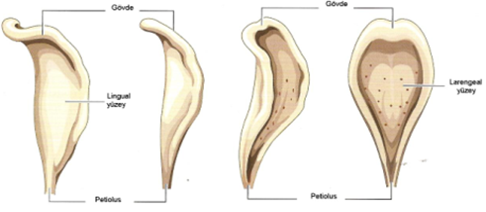

Slide 22
LARİNKS’İN KASLARI
Larinks kasları öncelikli olarak yutma fonksiyonunda yer alan ekstrinsik laringeal kaslar ve vokal foldların açılıp-kapanması ve gerilip-gevşemesinde rol alan intrinsik laringeal kaslar olarak ikiye ayrılır.

Slide 23
LARİNKS EKSTRİNSİK KASLARI
Larengeal Elavatörler
M. Digastricus(N.Trigeminalis)
M. Stylohyoideus(N.Facialis)
M. Mylohyoideus(N.Facialis)
M.Geniohyoideus (N.Hypoglossus)
M. Hyoglossus (N.Hypoglossus)
M. Genioglossus (N.Hypoglossus)
Larengeal Depresörler (Cervikal Spinal Snirler)
M. Sternohyoideus
M. Omohyoideus
M. Sternothyroideus
M. Thyrohyoideus

Slide 24
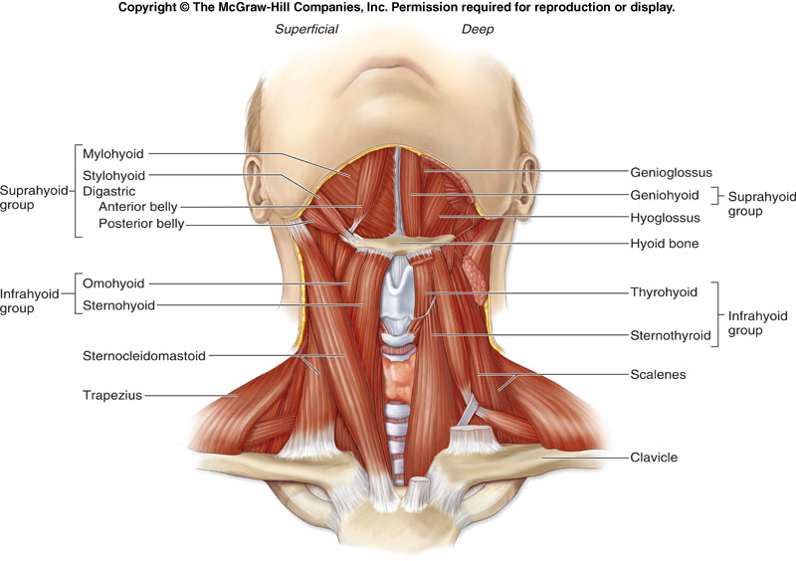

Slide 25
LARİNKS İNTRİNSİK KASLARI
Vokal foldların açılıp-kapanmasını sağlayan kaslar:
Abdüktör mekanizma:
  Posterior krikoaritenoid
Addüktör mekanizma:
  Krikotiroid
  İnteraritenoidler
  Lateral krikoaritenoidler

Slide 26
LARİNKS İNTRİNSİK KASLARI
Vokal foldların gerilip-gevşemesini sağlayan kaslar:
Gevşeten:
  Tiroaritenoid (ses perdesinin pesleşmesi)
Gerenler:
  Tirovokalis (ses perdesinin tizleşmesi)
  Krikotiroid & posterior krikotiroid (ses perdesinin tizleşmesi)

Slide 27
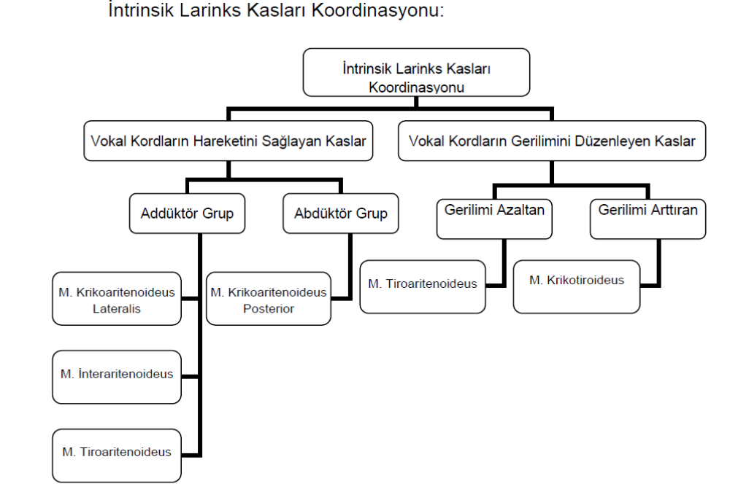
LARİNKS İNTRİNSİK KASLARI

Slide 28
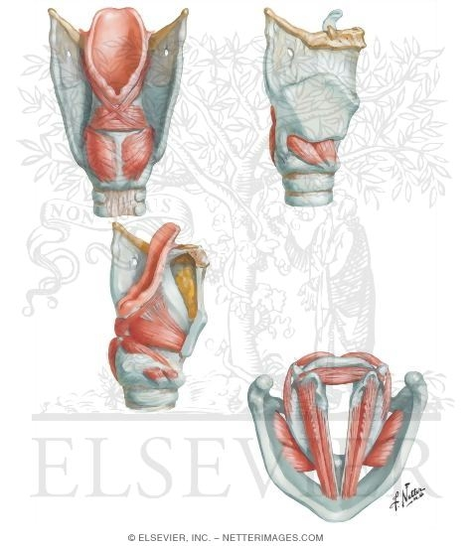
5
VF geren
VF gevşeten
VF Adduksiyon (Kapatan)
VF Abduksiyon (Açan)
Glottik girişi boyutunu ayarlayan
3
4
1
5
3
3
2

Slide 29
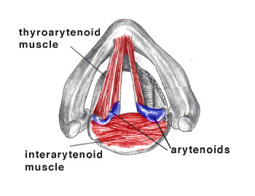
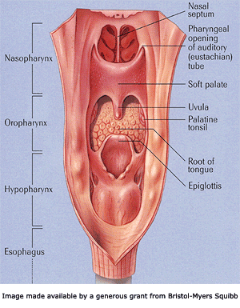
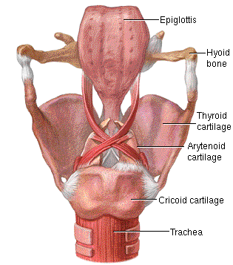
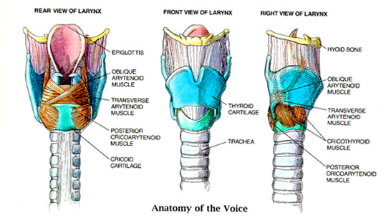

Slide 30
LARİNKSİN İNERVASYONU
Larenks, n.vagus'un iki dalı olan n.larengeus superior ve n.larengeus inferior (n.rekürrens) tarafından innerve edilir.
  Superior Laringeal Nerve (SLN): Larenkse girdiği tirohyoid membran seviyesinde eksternal (motor) ve internal (duyu) dallarına ayrılır. Eksternal motor dalı krikotiroid kası innerve eder. İnternal dalı larenks mukozası altında dallanarak larenksin sensitif innervasyonunu sağlar.
  Inferior Laryngeal Nerve (n.rekürrens): Krikotiroid kas dışındaki tüm intrensek larenks kaslarının motor innervasyonunu sağlar. N.rekürrens'ten ayrılan sensitif bir dal n.larengeus superior ile birleşen Galen anostomozu'nu yapar. Larenksin ekstrensek kasları ansa servikalis tarafından innerve edilir.

Slide 31
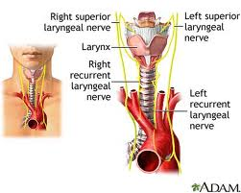
LARİNKSİN İNERVASYONU

Slide 32
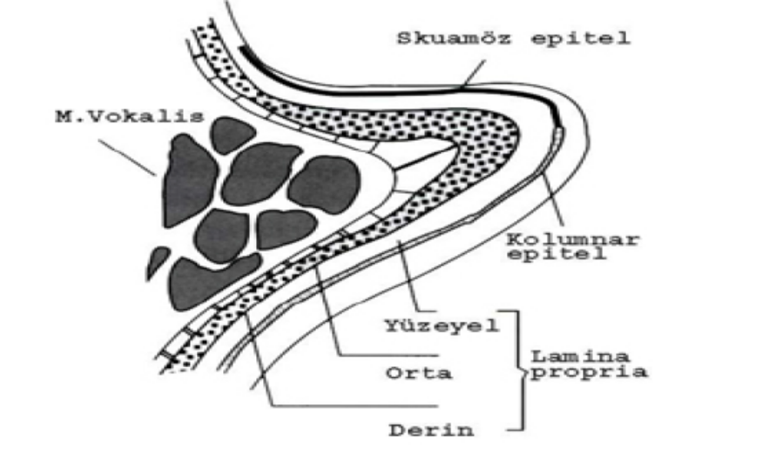
VOKAL FOLDLAR
Beş tabakadan meydana gelir:
  Yassı epitel tabaka
  Lamina propria(üç tabakalı)
  elastin ve kolllajen lifler
  Thyrovocalis kası
Bu dokular arasında thyrovocalis kası vokal kordun aktif elemanını oluştururken, esneme, elastisite ve örtü vazifesi gören lamina propria pasif elemanını oluşturmaktadır.

Slide 33
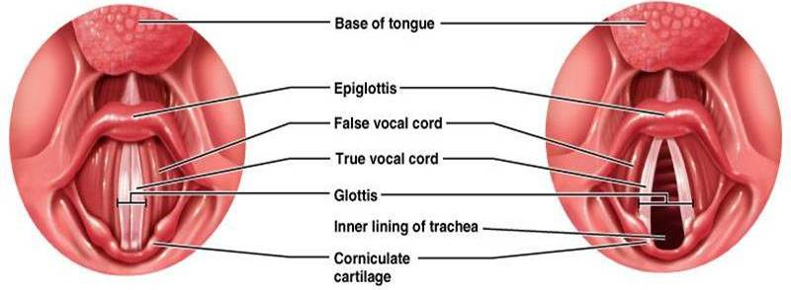
Aritenoid
Trakea
Glottis
Vokal Foldlar
Band ventrikül
Epiglot
Dil kökü

Slide 34
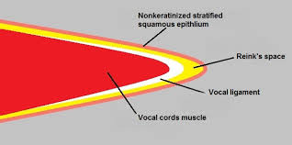
REİNKE BOŞLUĞU
Sesin oluşumunda önemli
Benign lezyonlar bu katmanda ortaya çıkar

Slide 35
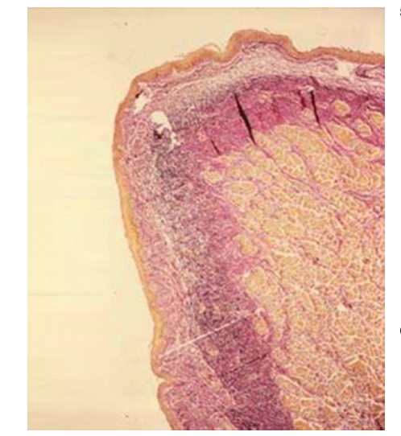
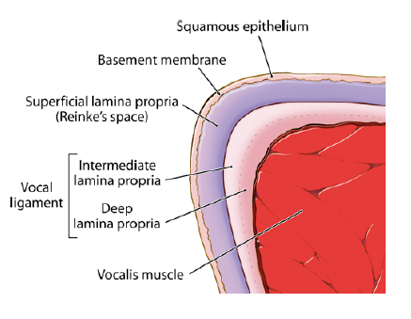
Yassı hücreli epitel
Bazal membran
Süperfisyal L. Propria
(Reinke boşluğu)
Vokal
Ligaman
İntermediate
L. Propria
Derin
L. Propria
Vokal kas

Slide 36
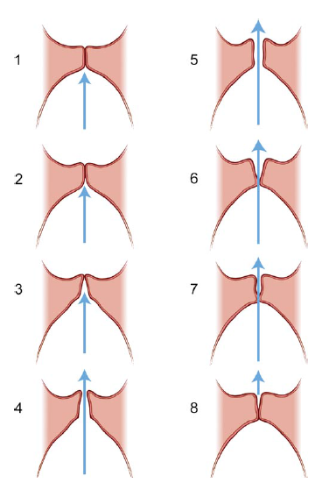
Hirano: vokal fold vibrasyonu için
cover-body teorisi
***
Hirano M. (1974). “Morphological structure of the vocal cord as a vibrator and its variations,” Folia Phoniatr. 26, 89–94.

Slide 37
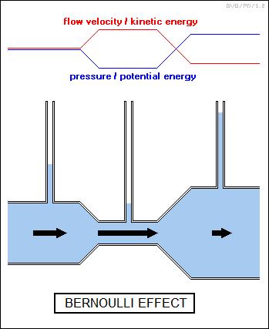
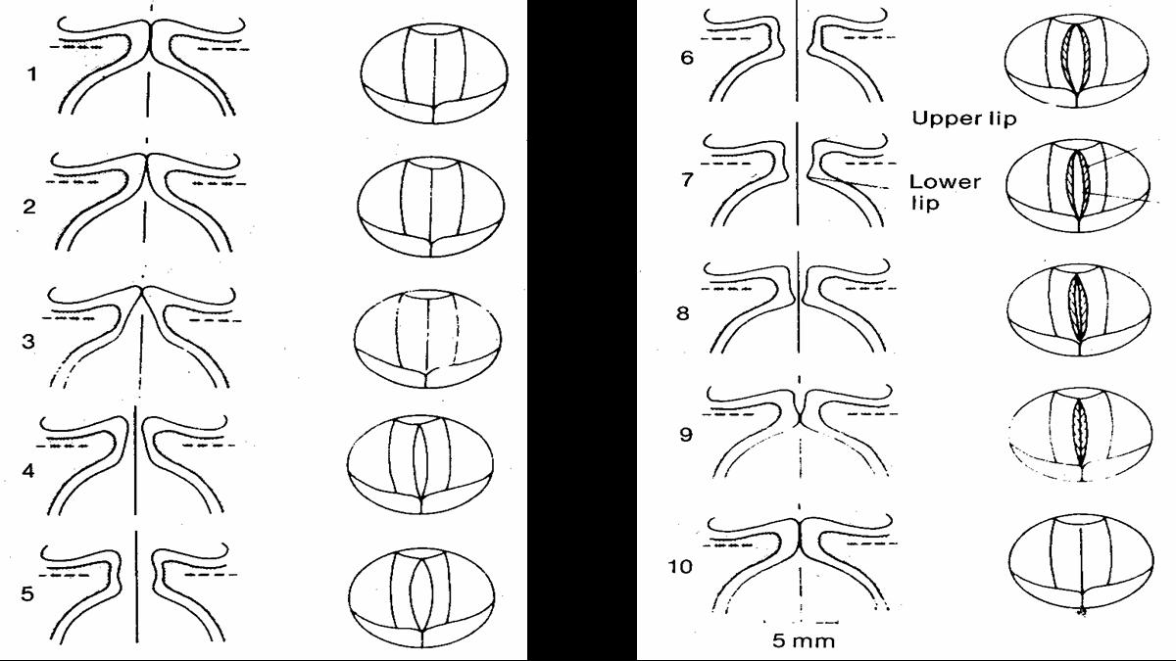
MİYOELASTİK AERODİNAMİK TEORİ
Miyoelastik aerodinamik teori, larenksteki ses üretimini Bernoulli fenomeni ile açıklar. Buna göre, dar bir yerden yüksek hızda bir akım geçerse duvarlara akım merkezindeki basınç etki yapar. Bu etki ile glotis kapanır. Glottisten havanın hızlı geçişi sırasında negatif basınç meydana gelir ve bu basınç vokal kordlarda emme etkisi oluşturur

Slide 38
MİYOELASTİK AERODİNAMİK TEORİ
Vokal kordların açılma ve kapanma hareketleri vokal fold mukozasının medial yüzeyi boyunca alt dudaktan üst dudağa doğru olur. Mukoza dalga hareketleri videolaryngostroboskopi ile görülür.
Mukozal dalganın hızı vokal kordun uzunluğu, hava akımının şiddeti, subglotal basınç, vokal adale kontraksiyonu fundamental frekansın yükselmesi ile ilişkilidir.
Glottis, kordun alt kenarından itibaren açılmaya başlar. Tam açılma olmadan önce üst dudağı açılırken alt dudağında kapanma başlar.

Slide 39
SESİN NİTELİKLERİ
Sesin gürlüğü.
  Sesin gürlüğünü akciğerlerden gelen enerji miktarı, ses yolunun açıklığı ve rezonansı belirler.
Sesin Frekansı (Perdesi). Perdenin oluşmasında 4 mekanizma bulunur:
  Tiroaritenoid & Tirovocalis kasının hareketi vokal foldları gevşetir ve frekansı düşürür
  Krikotiroid kasın hareketi vokal foldları gerer ve frekansı yükseltir
  Larenksin vertikal pozisyonu
  Enerji (solunum)
Sesin tınısı. Sesin perdesinin yanı sıra tınısı da (timbre) sesin psikoakustik algısını oldukça etkileyen bir faktördür .

Slide 40
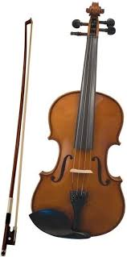

FREKANS, PERDE VE TINI

Slide 41

REZONANS

Slide 42
REZONANS
Rezonans bir sistemin titreştiği frekansa eşit bir başka titreşimle etkileşimi sonucunda daha yüksek genlikte titreşimini tanımlayan fiziksel bir kavramdır.
İnsan sesine ait akustik rezonans supralarengeal vokal yolun akustik cevabıdır.
Vokal foldlarda oluşan ses için bir filtre görevi gören ses yolu da rezonans etkisine sahiptir.

Slide 43
REZONANS
Kaynak-filtre teorisine göre vokal foldların titreşmesi fundamental frekansı ve harmoniklerini oluştururken, üretilen frekanslar vokal yol boyunca farinkse, sert damağa, oral ve nazal boşluklara çarparak üretilmiş olan çok sayıda frekansın belli bölgelerde birikmesine ve rezonans etkisi oluşturarak formant frekansların oluşmasına neden olmaktadır.

Slide 44
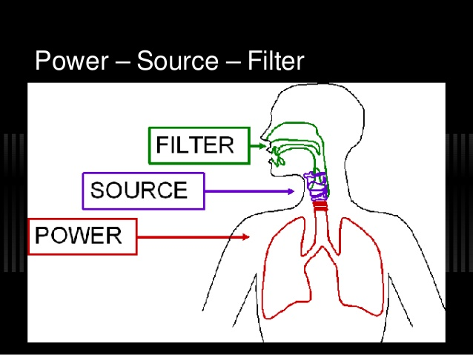
KAYNAK-FİLTRE TEORİSİ
Kaynak
  Akustik kaynak
Filtre
  Vokal yol

Slide 45
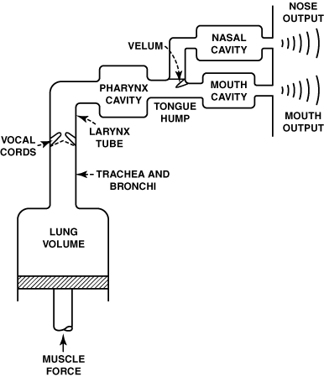
BURUN
ÇIKIŞI
VELUM
BURUN
BOŞLUĞU
FARENKS
AĞIZ
BOŞLUĞU
DİL
AĞIZ
ÇIKIŞI
VOKAL
KORD
LARENKS
TRAKEA ve
BRONŞLAR
AKCİĞER
VOLÜMÜ
AKUSTİK FİLTRE
KAS
GÜCÜ

Slide 46
ARTİKÜLASYON
Vokal foldlardan gelen ses yolunda nasıl şekillenerek fonemleri oluşturur?
Vokal foldlarda üretilen ham ses supraglottik bölgede filtre edilerek hareketli (dil, dudak, damak ve çene) ve hareketsiz (sert damak, dişler, maksilla, alveolar sırt) artikülatör organların birbirleriyle teması sonucunda şekillendirilir ve anlamlı fonemlerin oluşması sağlanır.

Slide 47
MAJOR ARTİKÜLATÖRLER
MOBİL | İMMOBİL
Dil | Alveolar Sırt (Alveolar Ridge)
Mandibula
Dudaklar | Maksilla
Velum
Yanaklar* | Sert Damak
Larynx*
Hiyoid Kemik* | Dişler
Pharynx*

Slide 48
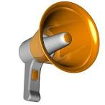
ARTİKÜLASYON
Hareketli artikülasyon organlarımızda tıpkı spor salonunda çalıştırdığımız kaslar gibi kas dokularına sahiptir.
Etkili artikülasyon egzersizleri ile daha net ve anlaşılır bir konuşmaya sahip olunabilir.
Artikülasyon egzersizleri?

Slide 49
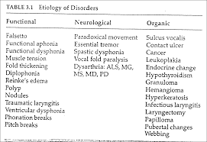
SES BOZUKLUKLARINA GENEL BAKIŞ

Slide 50
SES BOZUKLUKLARINA GENEL BAKIŞ
Ses bozukluklarının çok büyük kısmı yanlış alışkanlıklar ve kötü kullanımdan kaynaklanmaktadır.
Ses bozuklukları profesyonel ses kullanıcılarında öncelikle koruyucu-önleyici çalışmalarla engellenmeye çalışılmalıdır (ses sağlığı eğitimi).
Ses bozukluklarının tedavisi cerrahi müdahale, medikal tedavi ve/veya ses terapisi ile mümkündür.
Cerrahi ve medikal tedaviler KBB hekimleri tarafından ses terapisi ise bu konuda uzmanlaşmış Dil-Konuşma Terapistleri tarafından uygulanır.

Slide 51
SES HİJYENİ
Hidrasyon-humidifikasyon
LFR önlemleri
Sesin aşırı ve hatalı kullanımının önlenmesi

Slide 52
HİDRASYON-HUMİDİFİKASYON
Vokal foldların mukozal yapısının korunabilmesi ve sağlıklı fonasyonun sürdürülebilmesi için düzenli olarak nemlendirilmeleri gerekir.
  Direk nemlendirme
    Bulunulan ortamın nem seviyesi
    Buhar makinaları vs.
  Dolaylı nemlendirme
    Su tüketimi (gün içine yayarak)
Vokal foldların kurumasına yol açacak yiyecek- içeceklerin tüketilmesinin ve davranışların sınırlandırılmasının da gerekliliği gözden kaçırılmamalıdır.

Slide 53
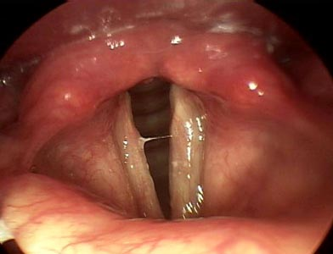
LFR
LFR’nin sebep olduğu asit, ses problemlerinin başlıca sebeplerindendir.

Slide 54
LFR
Yaygın olarak bilinen ve öncelikle ösefagus’u etkileyen reflu’nun yanı sıra özellikle larinks ve farinks bölgesini dolayısıyla da sesi olumsuz etkileyen Laringofaringeal reflu daha az bilinmektedir.
LFR larinks bölgesinde kızarıklık ve şişkinliğe, vokal fold mukozasının irritasyonuna ve sekresyon ile kaplanmasına sebep olur.
Bu durum sıkça boğaz temizleme ihtiyacına sebep olarak dokunun gördüğü zararın artmasına sebep olur.

Slide 55
LFR
Diğer semptomlarının yanı sıra profesyonel ses kullanıcıları için en büyük tehlikesi ani ses değişikliklerine sebep olabilmesidir.
Diğer semptomları arasında:
  Kronik öksürük, boğaz temizleme,
  Boğazda yanma hissi
  Ağızda acı bir tat hissi
  Uykudan boğulma hissi ile uyanma

Slide 56
LFR ÖNLEMLERİ
LFR ile mücadelede en etkili yöntemler arasında:
  Asit seviyesini yükselticek yiyecek ve içeceklere sınırlama getirilmesi. Başlıca sınırlanması gerekenler:
    Sigara, alkol
    Kafeinli, asitli ve gazlı içecekler (kahve, çay, kola vs.)
    Yağlı, kızarmış yiyecekler
  Uykudan hemen önce yemek yenmemesi,
  Yatar pozisyonda başın biraz yükseğe alınması sıralanabilir.

Slide 57
SESİN AŞIRI VE YANLIŞ KULLANIMININ ÖNLENMESİ
Aşırı ve hatalı ses kullanımının, ses tellerinde oluşan deformasyonların ve buna bağlı olarak ses kalitesinde meydana gelen kalıcı bozulmaların en yaygın sebebi olduğu unutulmamalıdır.
    Yanlış solunum şekli
    Kullanılan ilaçlar
    Yüksek sesle konuşma
        Gürültülü ortamlarda sesin fark edilmeden zorlanması
    Ses taklitleri yapma, sesi zorlama, bağırma, çığlık atma
    Uzun süreli konuşma
        telefon

Slide 58
VOKAL HİJYEN ÖNERİLERİ
Bağırmak, çığlık atmak, tezarühat yapmak, ses taklitleri ile şarkı söylemek, fısıltı ile konuşmak yasak
Ses istirahati uygulayınız.
Günde en az 2 litre yudum su içiniz. Oda sıcaklığında tüketiniz
Çay, kahve , kola yasaktır. Kafein içeren her türlü içeceğin etkilerinden dolayı lütfen tüketmeyiniz.
Acılı, baharatlı, yağlı (kızartmalar), yiyecekler, çikolata, salçalı yiyecekler yemeyiniz.
Yemek yedikten 3-4 saat sonra yatar pozisyona geçebilirsiniz.
Yatarken başınız yüksekte yatınız veya reflü yastığı kullanınız.
Boğaz temizlemek, öksürmek, bağırmak ve hızlı konuşmak yasak.
Gerekli hallerde 3-7 gün ses istirahati veya yumuşak fonasyon (“h”) önerilir.
Evde buhar (nem) yapın. Sadece su buharı olmasına dikkat edin.

Slide 59
VOKAL HİJYEN ÖNERİLERİ
Yemek yedikten hemen sonra ağır fiziksel hareketler yapmayınız.
Sigara kullanmayınız. Sigara dumanı olan ortamlardan kaçınınız.
Gürültülü ortamlarda fark etmeden sesinizi zorlama ihtimaliniz olduğundan bu ortamlardan kaçınınız.
Aspirin ve İbuprofen ilaçlarını doktorunuza danışmadan kullanmayınız.
Klimalı ortamlarda daha çok su tüketip daha az konuşmaya gayret ediniz.
Stresten uzak kalmanız ve gevşeme çalışmaları yapmanız ses sağlığınız için de son derece önemlidir.

Slide 60
HEDEF SES NEDİR?
Hedef sesi tanımlayan bazı ozellikler ses terapisi uygulayıcıları icin yol gostericidir:
  1. Gürlük (ses işitilebilir olmalıdır)
  2. Hijyen (fonasyon vokal organlara zarar vermemelidir)
  3. Esneklik (ses duyguların dışa vurumunu sağlayabilmelidir)
  4. Tanıtıcılık (konusmacının cinsiyeti ve yaşı ile ilgili fikir vermelidir)
  5. Tatminkarlık (dinleyiciler sesten rahatsız olmamalı, memnun kalmalıdır)

Slide 61
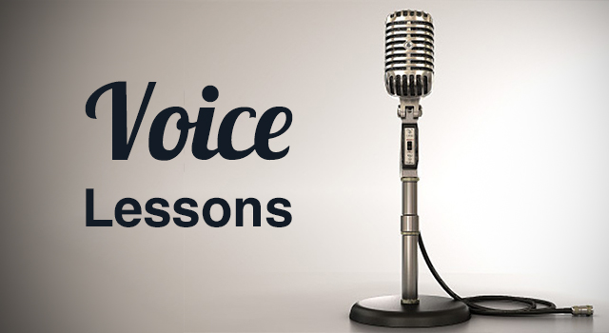
İLGİNİZE TEŞEKKÜRLER

